Slide 1
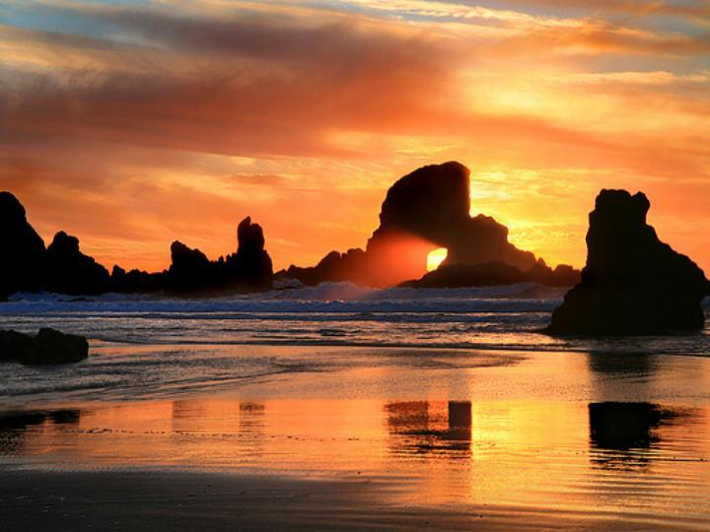
الإله الأمين الذي لا يمكن التنبؤ به
دانيال 3
وعظ د. لويس وينكلر في كنيسة الطرق المتقاطعة الدولية سنغافورة • CICFamily.com تحميل د. ريك جريفيث • كلية الكتاب المقدس سنغافورة الملفات بلغات عديدة للتنزيل المجاني على BibleStudyDownloads.org

Slide 2
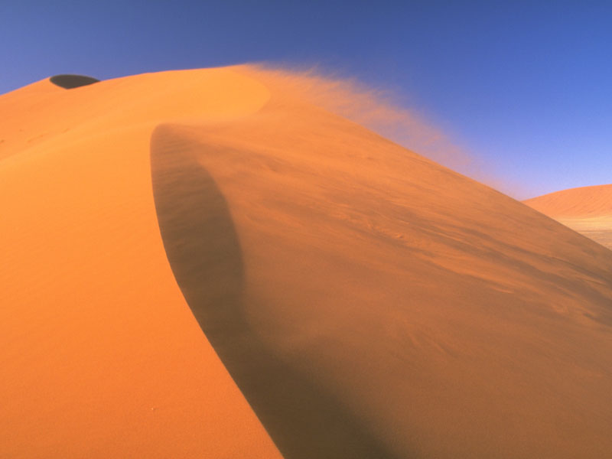
وضع المشهد
دانيال 1
متروك وتقطعت به السبل في بابل
مأخوذين بالقوة من عائلاتهم
مجبرين على قبول أسماء جديدة
مجبرين على تعلم ثقافة ولغة جديدة
مجبرين على خدمة ملك شرير وامبراطورية وثنية

Slide 3
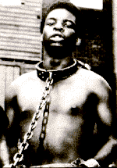

Slide 4
بعض الاراء المحتملة عن الله
الله ليس حقيقياً، لقد كانوا حمقى ومخدوعين حتى يؤمنوا به ويخدموه.
في ضوء آلهة بابل، فإن الله ضعيف وغير كفء، ولم يعد قادراً على إنقاذهم أو إنقاذ شعبه، إنه مجرد إله آخر من بين العديد من الآلهة، وليس إلهاً قوياً جداً في ذلك.
إن الله على الرغم من كونه حقيقياً، فقد تخلى عنهم تماماً وأدار ظهره لهم. إنهم لوحدهم.
الله أمين ولكن في بعض الأحيان لا يمكن التنبؤ به، إنه يحاول أن يعلمهم أن يثقوا به بطريقة جديدة، حتى يكونوا شهوداً له، ويستطيع أن يفعل أشياء جديدة وقوية بين أمة وشعب بابل الأشرار.

Slide 5
مجيء الدينونة الموعودة من خلال بابل
هأنذا أجلب عليكم أمة من بعد يا بيت إسرائيل، يقول الرب. أمة قوية. أمة منذ القديم. أمة لا تعرف لسانها ولا تفهم ما تتكلم به. جعبتهم كقبر مفتوح. كلهم جبابرة. فيأكلون حصادك وخبزك الذي يأكله بنوك وبناتك. يأكلون غنمك وبقرك. يأكلون جفنتك وتينك. يهلكون بالسيف مدنك الحصينة التي أنت متكل عليها.
إرميا 5: 15-17—
فهأنذا مقيم الكلدانيين الأمة المرة القاحمة ....
حبقوق 1: 6—

Slide 6
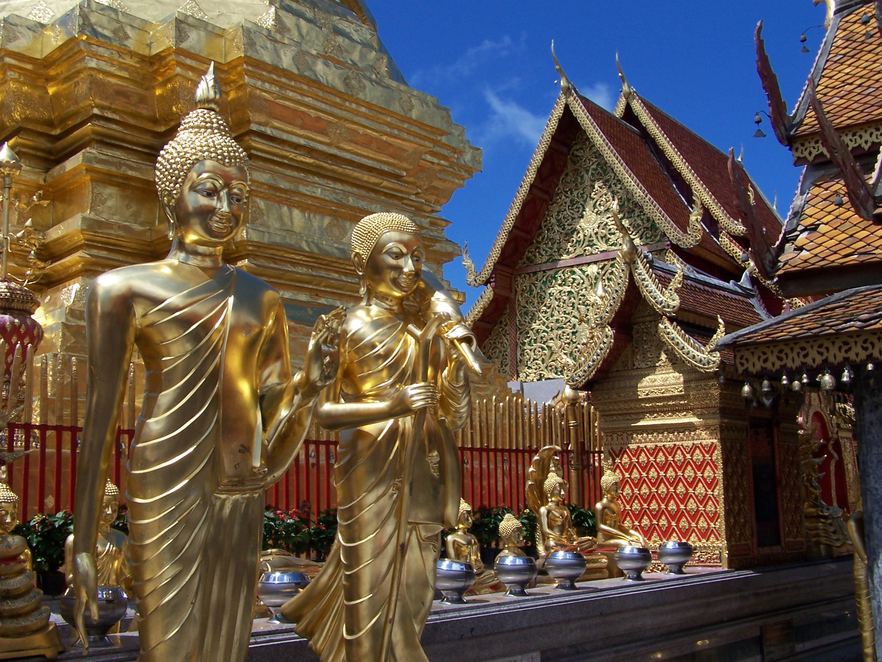
التوقع الشرير دانيال 3: 4-6

Slide 7
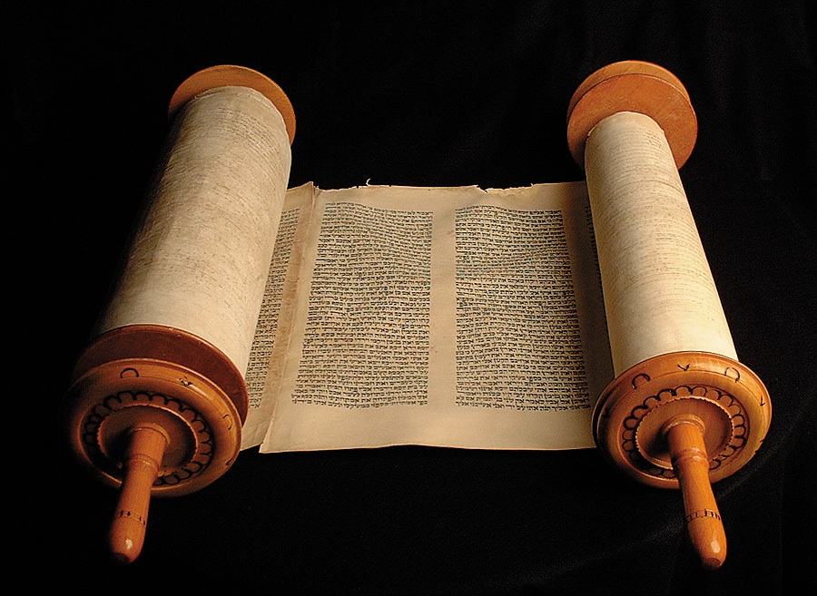
خروج 20: 3-5أ
لا يكن لك آلهة أخرى أمامي 4 لا تصنع لك تمثالاً منحوتاً، ولا صورة ما مما في السماء من فوق، وما في الأرض من تحت، وما في الماء من تحت الأرض. لا تسجد لهن ولا تعبدهن، لأني أنا الرب إلهك إله غيور

Slide 8
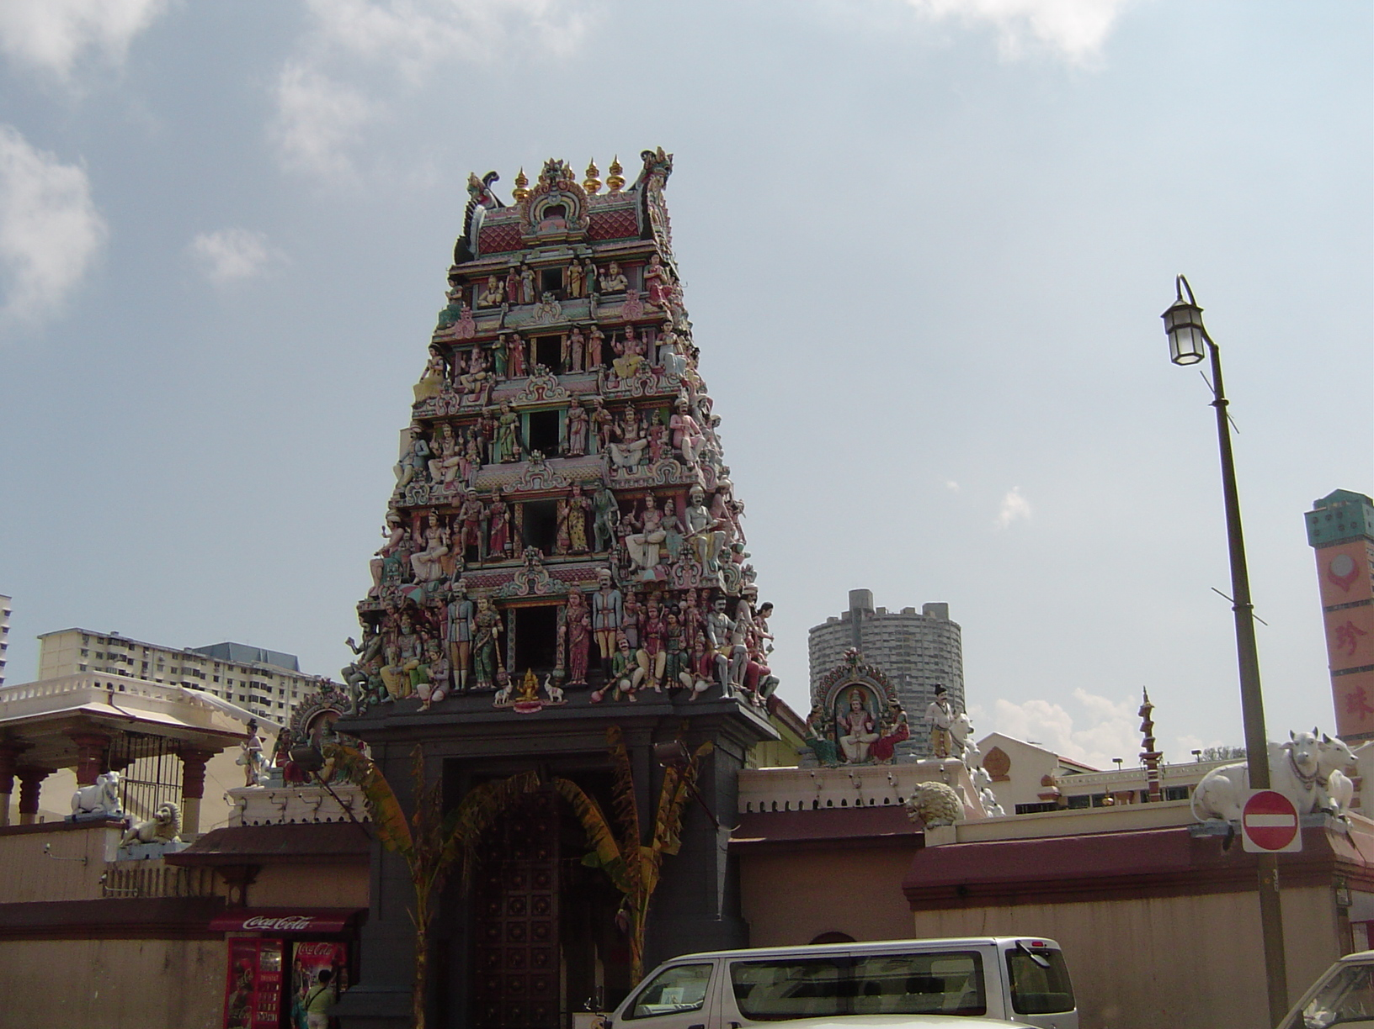
ما هي بعض الأصنام التي يعبدها الناس اليوم؟
ما هي بعض الأصنام التي تصارع معها في حياتك الشخصية؟

Slide 9
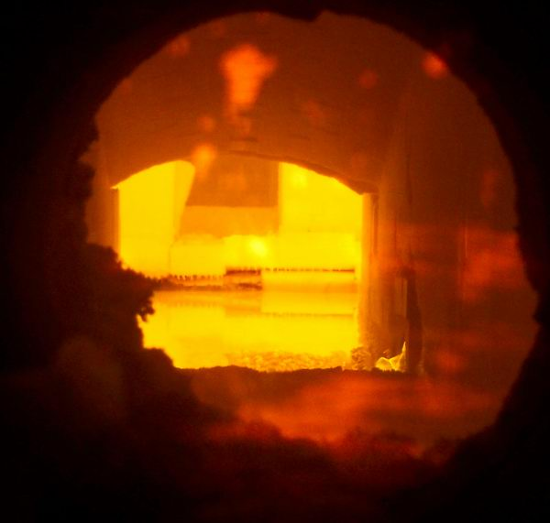
عندما تسير الأمور من سيء إلى أسوأ دانيال 3: 8-15
الفرن الناري

Slide 10
المرسوم الثابت
هوذا يوجد إلهنا الذي نعبده يستطيع أن ينجينا من أتون النار المتقدة، وأن ينقذنا من يدك أيها الملك. وإلا فليكن معلوماً لك أيها الملك، أننا لا نعبد آلهتك ولا نسجد لتمثال الذهب الذي نصبته.

Slide 11
التمجيد غير المستحب
تم إنقاذ الرجال الثلاثة معجزياً
تم تمجيد، إكرام وتسبيح الله
أدى ذلك إلى ازدهارهم في المملكة

Slide 12
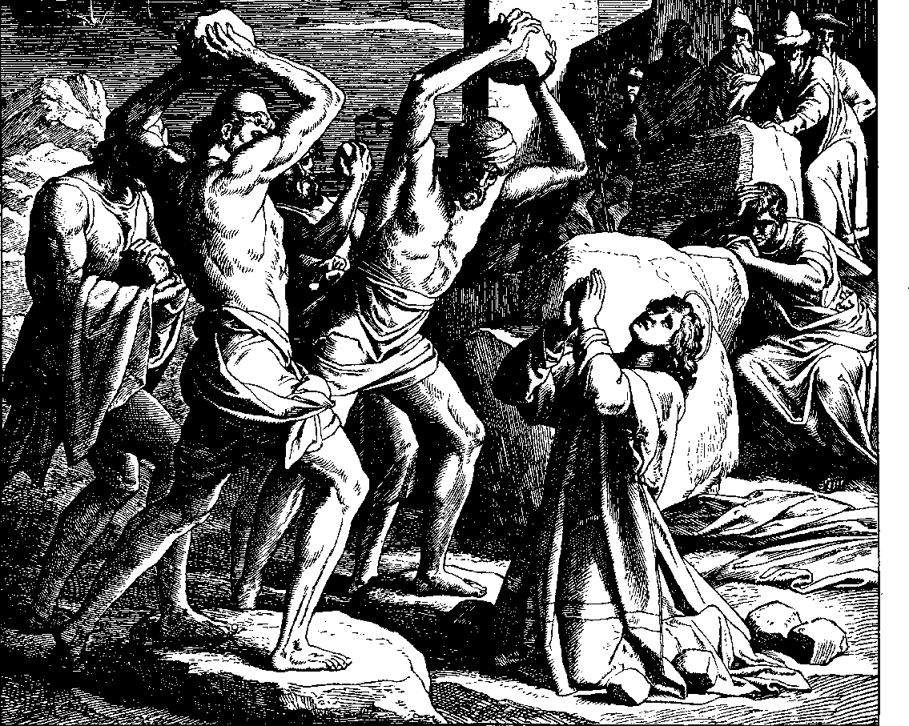
نوع مختلف من التمجيد
رجم استفانوس
أعمال 7

Slide 13
كيف ترى الله؟
هل من الممكن أن يكون خرفاً وغير كفء بعض الشيء؟
هل هو بعيد وغير مهتم؟
هل هو آمن ومريح، مثل حذاء قديم أو قطعة ملابس؟
هل هو ممل بعض الشيء ويمكن التنبؤ به؟

Slide 14
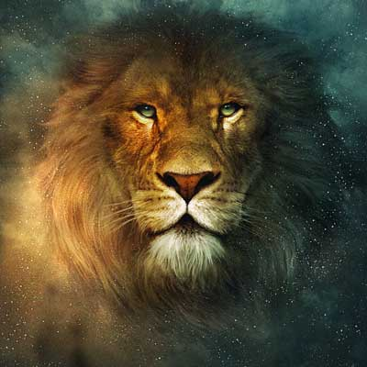
الأسد، الساحرة وخزانة الملابس
آمن؟ من قال أي شيء عن الأمان؟ بالطبع فهو ليس آمناً لكنه جيد.
إنه بري، كما تعلم. ليس مثل أسد أليف.

Slide 15
لا يمكننا في خضم حياتنا، العثور على الموارد التي نحتاج لفهمها، ومعرفة مكانها في المخطط النهائي للأشياء، ومن وسط تجربتنا، لا نستطيع أن نحل لغز تلك التجربة.
روجر لوندن

Slide 16
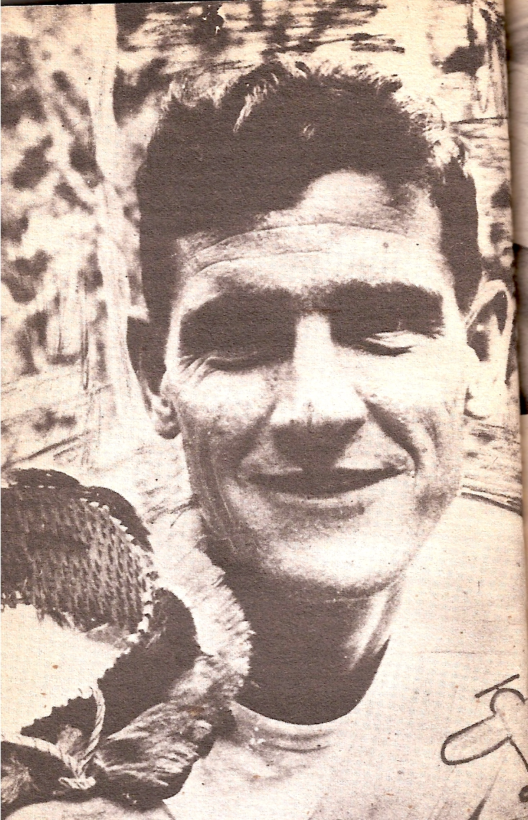
عبر بوابات العظمة
قصة المأساة والإنتصار
جيم إليوت
روجر يودريان
نايت سانت
إد مكالي
بيتي فليمنغ

Slide 17
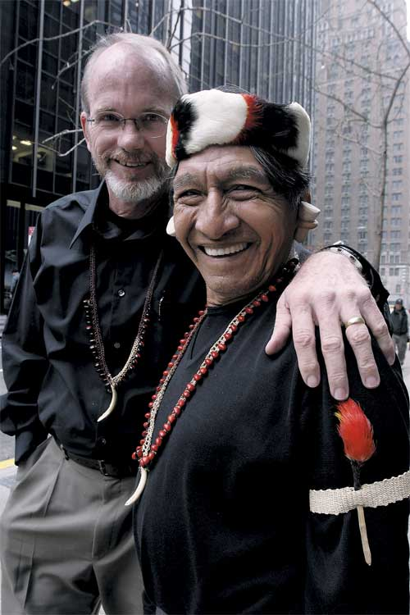
القاتل يُغفر له ويتحول بمحبة المسيح.
ستيف سانت ومينكاياني

Slide 18
السؤال الرئيسي:
هل أنت على استعداد لتسليم حياتك لإله أمين وصالح، حتى لو كان في بعض الأحيان لا يمكن التنبؤ به؟

Slide 19
Black

Slide 20
رابط وعظ العهد القديم على BibleStudyDownloads.org
أحصل على هذا العرض التقديمي مجاناً
Notes:
The Bible…Basically (bb)

